Slide 1
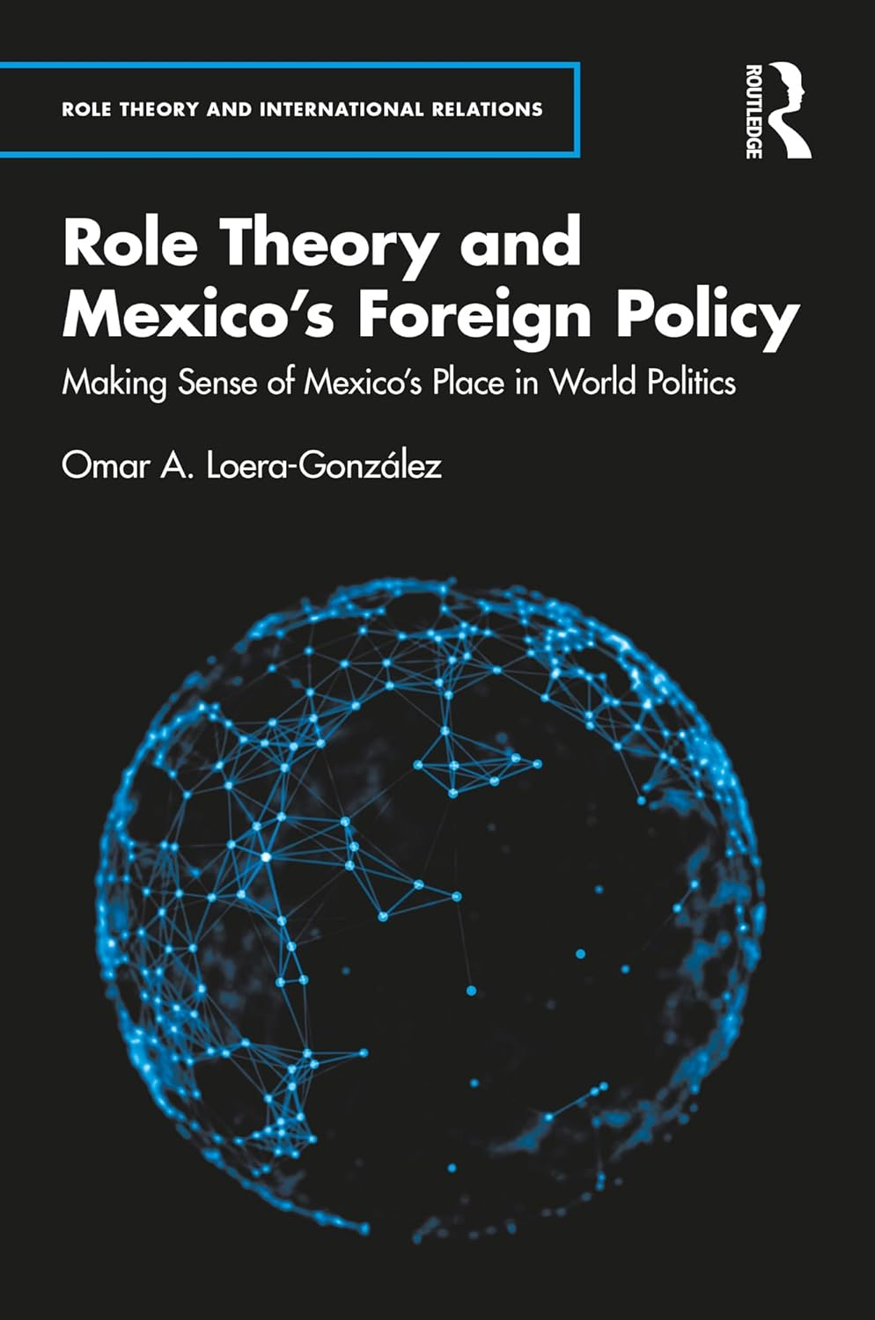
16 de octubre, 2023

Slide 2
Role Theory and Mexico’s Foreign Policy
Versión afinada de investigación de doctorado. University of Edinburgh (2017-2021).
Premio Carlos Fuentes (2019-2021).
Intervención en casos de estudios. Investigación archivística.

Slide 3
Acertijo empírico
México es consistentemente catalogado como Potencia Media por sus capacidades materiales.
Sin embargo, su política exterior no es similar a otras potencias medias.
Pregunta: ¿Por qué la política exterior de México no es considerada como siguiendo de manera consistente roles de potencia media?

Slide 4
Argumento
México no tiene una política exterior de potencia media debido a conflicto de roles.
Conflicto interno entre dos orientaciones de política exterior:
Tradicional
Pragmática
Conflicto de expectativas divergentes de actores externos
Democracias occidentales
Algunos países de América Latina

Slide 5
Orientación Tradicionalista
Debate interno de roles
Actores occidentales
Expectativas externas de roles
Actores revisionistas
Orientación pragmática

Slide 6
Variables
Dependiente: Política exterior de México y e implementación de roles de potencia media en política exterior.
De intervención: Conflicto interno de roles, y expectativas de roles divergentes entre actores internacionales.
Independiente: Objetivos de política exterior.

Slide 7
Teoría de roles
¿Qué es un rol?
La política exterior es un proceso social.
Identidad, percepción de posición social, sentido de historia, y expectativas de otros actores, sentido del deber.
Ventajas: Identificación de variables operativas de política exterior de un país determinado.
Va más allá de concepción del Estado como un monolito uniforme.

Slide 8
¿Qué es una potencia media?
Habilidad de tener agencia, liderazgo, y voluntad de generar influencia a pesar de constricciones materiales y estructurales.
Otras potencias medias han tenido su política exterior analizada por TR. Indonesia, Corea del Sur, Paquistán, Turquía, Brasil, etc.
¿Qué roles tienen las potencias medias?

Slide 9
Roles de potencia media
“Buen ciudadano internacional”
“Promotor del multilateralismo”
“Mediador”
“Constructor de puentes”
“Líder regional”
“Constructor de coaliciones”

Slide 10
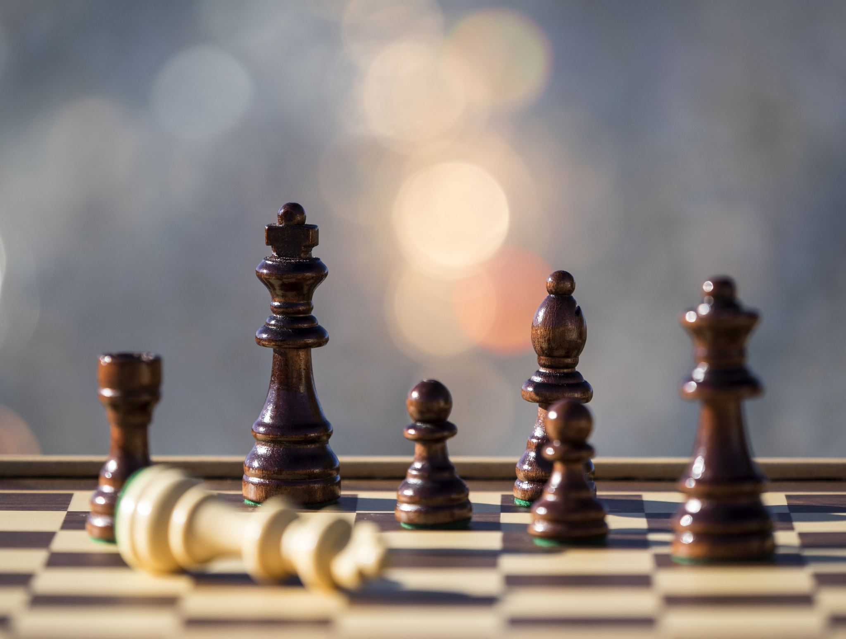
¿Por qué hay políticas exteriores contradictorias o atípicas?
(a) Expectativas de roles vagas e inconsistentes de otros actores internacionales.
(b) Falta de recursos.
(c) Expectativas divergentes entre actors externos e internos.
(d) Incompatibilidad entre intereses del Estado y expectativas externas.

Slide 11
¿En dónde buscar estos roles?
*Constructor de puentes
*Buen ciudadano internacional
*Partidario del multilateralismo
*Constructor de puentes
*Constructor de coaliciones
*Buscador de liderazgo regional
*Buen Ciudadano Internacional
*Constructor de coaliciones
*Mediador
*Partidario del multilateralismo
Involucramiento de México en la creación de la CELAC
Adopción de valores liberales en la política exterior de México
Involucramiento de México en el CSNU 2002-2003

Slide 12
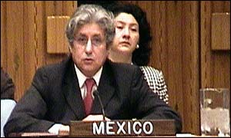
I. México en los debates dentro del CSNU durante la crisis de Irak
Simbolismo de retornar al CSNU
Nominación atropellada de México
11-S ocurre después de la nominación
Aguilar-Zinser; embajador de México en ONU

Slide 13
¿Cómo debería de votar México en el CSNU?
¿A favor de la invasión a Iraq?
Actores domésticos: SE, cámaras empresariales, parte de la SRE, algunos intelectuales.
Actores internacionales: EEUU, RU, España.
¿En contra de la invasión de Iraq?
Actores domésticos: Parte de la SRE, opinión pública, Congreso, algunos intelectuales.
Actores internacionales: Francia, Chile, Alemania.

Slide 14
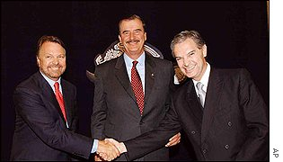
Resultados
Fox intentó administrar conflicto de roles al fusionar elementos compatibles de ambas orientaciones en el rol de “Buen ciudadano internacional”.
La orientación tradicional prevaleció en que sus interpretaciones sobre el rol del multilateralismo y constructor de coaliciones.

Slide 15
Resultados
Relación con EEUU dañada marginalmente. La gran mayoría de los países reconocieron roles de potencia media de México.
Inhabilidad de México por administrar eficientemente expectativas divergentes de varios países, y confrontación interna.
Papel de personalidades clave como Castañeda y Aguilar-Zinser.

Slide 16
II. México en la creación de la CELAC
Enmendar lazos con AL.
Afirmación de identidad latinoamericana.
Reforma del Grupo de Río.

Slide 17
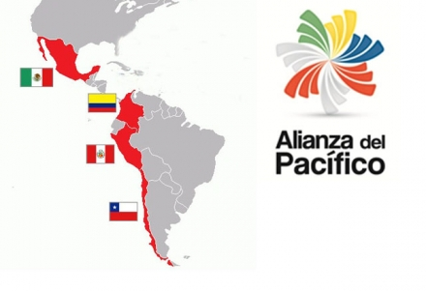
Contexto
Período de polarización en AL fomentó expectativas incompatibles de diferentes países.
ALBA: CELAC como sustituto de la OEA.
Conflicto para México: Antagonizar a EEUU o renunciar a sus pretenciones de liderazgo en AL.
Solución: Formar la Alianza del Pacífico con países similares a México

Slide 18
Resultados
Conflicto interno no fue muy visible. Congreso entusiasta. SRE bajo control de la práctica diplomática.
México sustituyó rol de “Líder regional” con “Constructor de coaliciones”
Expectativas externas impusieron limites al rango de roles que México pudo añadir a su repertorio.

Slide 19
Resultados
Entender la relación entre identidad regional y roles de política exterior.
Confirma otras investigaciones (Ozdamar, 2014) que encuentra que aunque una orientación de política exterior prevalezca no necesariamente sus roles preferidos son iplementados.
La manera en que los conflictos de roles son administrados dentro de una organización regional.

Slide 20
III. Adopción de valores liberales en política exterior
Proceso de 25 años en adoptar valores liberales en política exterior (1986-2011).
Implementación de Política Exterior (adopción de valores liberales) originalmente no por deseo del Estado, sino por interacción entre actores domésticos y externos.

Slide 21
Proceso de adopción
Conflicto electoral en 1986 llevado a la CIADH.
Fallo de CIADH en 1990 va contra del Estado Mexicano.
México opuesto a universalidad de DH 1993.
Opuesto a observadores electorales hasta 1993.
Puntos de quiebre: Masacres de Aguas Blancas de 1995 y Acteal de 1997.
Reunión de ONGs europeas con Presidente Zedillo 1997.
“Cláusula democrática” TLCUEM 2000.
Oficina de DH y promoción de democracia en cancillería.
Conflictos con Cuba y Venezuela (2000-2010).

Slide 22
Resultados
Nuevos entendimientos a comportamientos de potencias medias en temas nichos.
Nuevos entendimientos de la interacción de actors domésticos y externos para influir en política exterior.
Anhelos de socialización con democracias liberales.

Slide 23
Conclusiones del libro
México sí implementó roles de potencia media. No fue consistente en su aplicación. Renuente o circunstancial.
Opinión pública; papel de las personalidades, conflictos inter-burocráticos, teoría del anclaje.
Reacciones erráticas de todas las administraciones. Implementación de roles circunstanciales.

Slide 24
Motivación de México para buscar estatus de potencia media:
Estrategia de señalamiento para diferenciar una administración de otra.
Percepción de necesidad para reconectar con el resto de América Latina.
Socialización con democracias occidentales y adoptar valores liberales.

Slide 25
Contribuciones del libro
Debate agente-estructura: Enlace de acción deseada con limitacionex externas.
Nuevos entendimientos teóricos sobre operacionalización de roles.
¿Bajo que factores contextuales se motiva la union de dos interpretaciones del mismo rol?
Interacción de factores internos y externos de política exterior, fuera de papel del Estado.

Slide 26
Implicaciones del libro
Reacción ante factores contextuales cambiantes.
Interpretación de experiencias históricas y su interacción con coyuntura.
Canales de acción de individuos y burocracias.
Operación de roles en diferentes coyunturas: Crisis o tiempos de calma.
Interacción de expectativas externas con la contestación interna de roles.

Slide 27
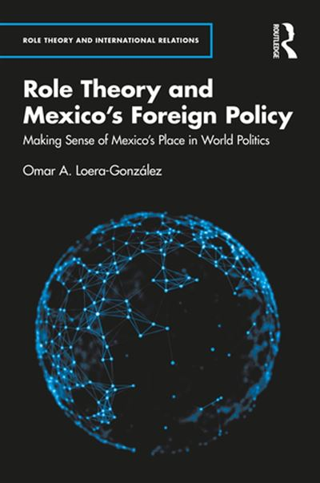
¡Gracias!

